Slide 1


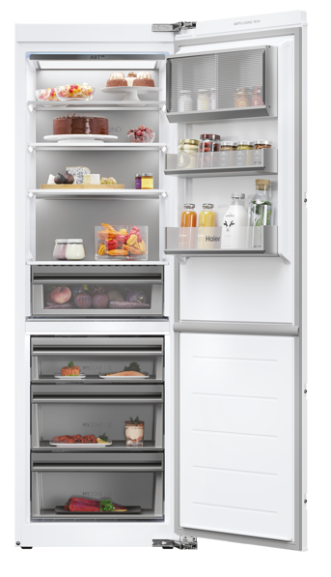
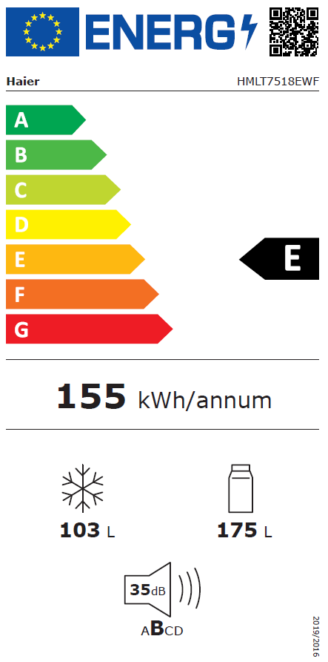


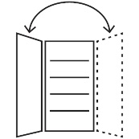
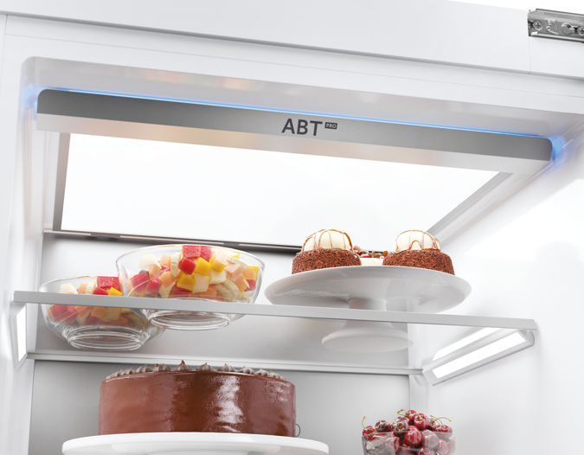
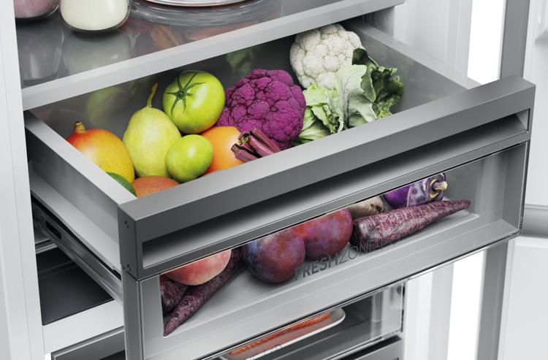
HMLT7518EWF
Multi-teplotní vestavná chladnička ID Titanium Series 6 - výška 177,2 cm
Energetická třída E, Total No Frost, Daylight, Super cooling, Reverzibilní dvířka
Parametry odpovídají Nařízení v přenesené pravomoci: (EU) 2019/2016
Více informací o výrobku naleznete pod tímto QR kódem:
Hlavní vlastnosti (Nařízení v přenesené pravomoci: (EU) 2019/2016)
Třída energetické účinnosti E
Čistý objem chladicí části/Myzone (l) 175/103
Roční spotřeba energie (kWh/rok) 155
Úroveň emisí hluku šířeného vzduchem (dB(A)) 35
Emisní třída hluku šířeného vzduchem B
Klimatická třída SN.N.ST.T
Vlastnosti
WIFI-Bluetooth – připojení přes aplikaci hOn
Total No Frost – dual cooling (dva výparníky)
Horní - Chladicí část: volba teploty v rozsahu +1°C až +9°C (po 1°C)
Funkce:
Holiday (+17°C)
Fridge (Chladnička) (+5°C)
Super Cool (+1°C)
Spodní - MyZone část: volba teploty v rozsahu +4°C až -7°C (po 1°C)
Funkce:
Fruit&Vegetables (+4°C)
0°C Fresh = MyZone (0°C)
Soft Freeze (-7°C)
Alarm otevřených dveří
Eco provoz displeje
Horní část
3 + 1 skleněné police
1x zásuvka Fresh zone na teleskopických výsuvech
Dveřní oddělené boxy a 2 balkónové police
LED stropní osvětlení Daylight & oboustranně boční policové osvětlení
Air Surround eliminuje efekt teplotního vrstvení
Spodní část
3x zásuvka MyZone (2 velké + 1 malá) na teleskopických výsuvech
LED osvětlení
Konstrukce
Reverzibilní dvířka – výměnné panty dveří
Soft Close – tlumené dovírání dvířek
ABT PRO – antibakteriální systém (až 99,99 % bakterií)
Invertorový kompresor
Fixní panty
Konektivita – připojení přes aplikaci hOn
177,2 cm
Osvětlení Daylight ve stropní části
Antibakteriální systém
Reverzibilní dvířka
Logistická data
Kód 34901702
EAN 6901018092732
Barva Bílá
Rozměry výrobku V × Š × H (mm) 1772 × 558 × 545
Čistá váha výrobku (kg) 97
Rozměry balení V × Š × H (mm) 1871 × 603 × 584
Hmotnost s obalem (kg) 103

